Slide 1
2026 精誠資訊 AI 創新競賽 · 決賽簡報
有你蒸好
EAP Hybrid RAG 財報分析系統
為投資決策導航，讓每個財報數字都可信、可比、看得懂
團隊名稱：有你蒸好 ｜ 凃思綺 何子嫻 楊于葳 王家蓁 林琮原
Notes:
⏱15s｜評審好，我們是「有你蒸好」。一句話：讓每個財報數字，可信、可比、看得懂。（停一下）接下來八分鐘帶大家看我們怎麼做到。

Slide 2
TEAM INTRODUCTION
團隊介紹
團隊成員、背景與分工（請填入實際內容）
一
二
三
凃思綺、何子嫻
楊于葳、林琮原
王家蓁
背景：＿＿＿＿
分工：系統架構／後端 RAG
背景：＿＿＿＿
分工：前端網頁／資料視覺化
背景：＿＿＿＿
分工：資料處理／簡報 Demo
02
Notes:
⏱10s｜我們五個人，從系統、前端到資料處理都自己來。直接進正題。

Slide 3
PROBLEM STATEMENT
問題定義 — 外部資訊落差
✓ 財報散、術語亂、不能比、易幻覺——投研每季的四大痛點
1
財報散落難整合 PDF 簡報、法說會錄音、公開資訊觀測站，格式全不同
目標客戶（B2B）
● 券商投顧：加值研究工具
● 金控 IR／財務：跨機構對標
● 投信／基金：快速盡職調查
● 財經媒體／教育：可信素材
2
術語各家不一致 「手續費淨收益」vs「淨手續費收入」，同義卻配不起來
3
跨機構不能直接比 單位不同（百萬／十億／億），數字並排會誤導
4
AI 易幻覺、無出處 一般 LLM 直接生成數字，投資決策不能靠猜
03
Notes:
⏱35s｜每季都在做同一件苦差事：財報到處散（PDF／錄音／觀測站格式全不同）、名詞各講各的（手續費淨收益＝淨手續費收入卻兜不起來）、沒辦法比（百萬 vs 十億一擺就看錯）。丟給 ChatGPT？它會唬爛、講不出來源。投資決策不能用猜的。

Slide 4
COMPETITIVE ANALYSIS
競品分析 — 為什麼只有我們行
✓ 只有我們同時做到「精準計算 ＋ 可追溯出處」
傳統試算表／SQL
一般 LLM
ChatGPT／Gemini
有你蒸好
EAP Hybrid RAG
精準計算財務數值
△ 純人工
✕ 易算錯
✓ 公式計算
跨機構術語對齊
✕ 做不到
✕ 配不起來
✓ 標準字典
中文語意檢索
✕ 無
△ 英文模型不準
✓ 中文混合檢索
防幻覺・可追溯
△ 無 AI
✕ 無來源
✓ 附公式／出處
法說會非結構化解析
✕ 無法處理
△ 內容易失真
✓ STT＋切段索引
04
Notes:
⏱25s｜為什麼是我們？Excel＝純手工；一般 AI＝很會算錯還編數字。只有我們兩件一起做到：算得準，而且每個數字都點得出來源。

Slide 5
DATASET
資料集介紹
✓ 四家金控、1,259 指標、846 段落，全公開可查
財報簡報 PDF
法說會錄音
公開資訊觀測站
→ VLM 逐頁解析成指標
→ STT 轉逐字稿 → 切段索引
→ 財報數字（資產／負債／EPS）
4
6
1,259
846
金控機構
期間季度
結構化指標
語意段落
中信 · 國泰 · 玉山 · 第一金控——皆公開資料，最能凸顯「難以並排比較」的痛點；第一金控與三家 2025 年報均為上線後上傳新增，可持續擴充。
05
Notes:
⏱25s｜四家金控全公開資料，最能凸顯「沒法並排比」的痛點。1,259 個結構化指標、846 段語意段落。簡報用 AI 看圖抽數字，法說會錄音自己轉逐字稿——這批逐字稿獨家有、平台沒有。

Slide 6
DATA STRUCTURE · 語意知識網
資料結構設計 — Semantic Knowledge Network
✓ Graph 管精準、Vector 管語意，雙軌並行
Graph Data（GraphRAG）
指標關聯圖：公司→期間→指標→數值
Vector Data（VectorRAG）
法說會逐字稿：切段後語意索引
核心資料
Hybrid Data
個案指標表
期間節點
數值屬性（單位／累計）
發債計畫
獲利說明
經理人問答
使用情境
Use Case
分析儀表板
跨機構比較
問答與報告
自動 Word 報告
透過 公司ID／期間／指標名 跨表串接，Graph 提供可驗證數值、Vector 提供有出處的說法。
06
Notes:
⏱20s｜資料分兩軌：Graph 管精準（指標關聯圖）、Vector 管語意（法說會逐字稿）。一個查得準，一個聽得懂人話。

Slide 7
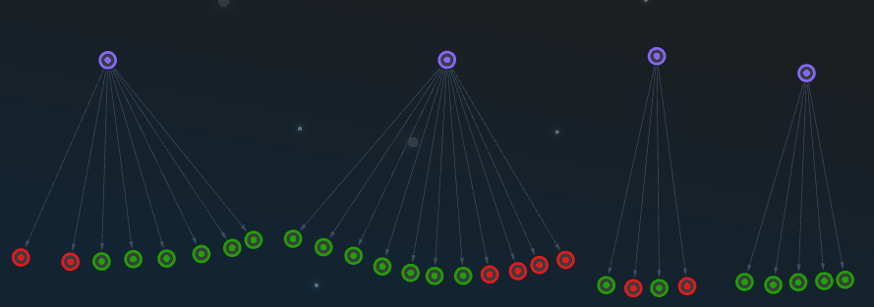
MODEL DESIGN · 語意知識網
模型設計 — 每指標唯一節點 ＋ 關聯圖
✓ 1,259 個唯一節點＋維度關聯，跨期不再答錯
為什麼唯一節點
公司｜期間｜指標 三者組唯一鍵，
數值掛屬性上。同名指標跨季
不共用節點——跨期間誤答消失。
（貼 EAP『探索關連』截圖：金控中心放射出子公司(紅)與關鍵指標(綠)）
關聯疊加（不破壞正確性）
另加金控／子公司維度節點與邊，
指標節點仍唯一。紅＝子公司、
綠＝指標——層級一眼可見。
顏色分層正是防呆的視覺化：不同層級適用不同法規，系統據此擋下跨層級比較。
None
Notes:
⏱25s｜每個指標做成唯一節點（公司＋期間＋指標）。好處：同名指標跨季不共用點，跨期間答錯的老問題直接消失。紅＝子公司、綠＝指標，層級一眼看得出。

Slide 8
ARCHITECTURE · 技術應用深度 20%
系統技術架構 — EAP Hybrid RAG
✓ EAP 為主引擎，Gemini 輔助、本地把關
① 使用者問題
② AI Agent 路由
③ EAP Hybrid RAG
④ 整合一致答案
· 自然語言提問
· 自動辨識公司／期間
· 判斷該算數字
· 還是找說法
· VectorRAG 語意檢索
· GraphRAG 精準計算
· 附數字驗證
· ＋趨勢圖／報告
主引擎：EAP 平台 Hybrid RAG（VectorRAG＋GraphRAG） ｜ 備援：Gemini（VLM／STT）＋本地 Vector RAG。EAP 查無資料時自動降級補上，來源標示清楚
數值一律由本地指標庫以公式計算，不是 LLM 生成——可信、可驗證、可稽核。
07
Notes:
⏱30s｜流程：你問一句 → AI 判斷精算還是找說法 → EAP Hybrid RAG → 有驗證有出處的答案。主引擎 EAP，Gemini 幫忙看圖／轉語音／備援。重點：數字全是本地公式算出來的，不是 AI 生的——可信、驗得了、查得到。

Slide 9
RAG PIPELINE · 四階段自動化
Hybrid RAG 處理管線
✓ 一句問題，四道工序變成可信答案
1
2
3
4
改寫
對齊
路由
生成
Rewrite
Terminology
Routing
Generation
補齊上下文與公司／期間背景
術語標準化（淨手續費收入＝手續費淨收益）
意圖分流：撈 Graph 數據 或 Vector 說法
融合雙軌證據，附公式與出處
對應到系統：Agent 路由 ＋ 標準比率字典 ＋ 中文關鍵字混合檢索 ＋ 公式驗證。
08
Notes:
⏱15s｜一句問題經改寫、對齊名詞、分流、生成四步，變成可信答案。（快速帶過）

Slide 10
PROMPT ENGINEERING
Prompt 設計 — 防幻覺、可稽核
✓ 只依證據回答、禁止編造（平台端＋本地端雙層）
角色設定 Persona
動態證據 Evidence
財務分析助理：綜合解析結構化圖譜與非結構化法說會
注入 Hybrid RAG 撈到的『指標數據』與『法說會文本』
嚴格約束 Constraint
標準化提問 Query
只依證據回答、禁止編造；累計指標標記、須附來源
帶入經管線清洗後的問題（已改寫、術語對齊）
最高守則：100% 依檢索證據回答，嚴禁編造。實測發現平台端提示詞在生成階段約束力有限，因此改由本地交叉驗證把關。
09
Notes:
⏱10s｜防 AI 亂講第一層：平台端把規矩寫死——不准換算單位、不准硬湊、查不到就說查不到。

Slide 11
CONTEXT ENGINEERING · 平台端設定
情境工程 Context Engineering
✓ 防呆規則直接寫進平台生成階段
## Semantic Adjustment（術語對映）
淨手續費收入 → 手續費淨收益 NIM → 淨利息收益率 逾放比 → 逾期放款比率
※ 實測：問「淨手續費收入」查無，對映後才查得到 17,977
## Setting for when unable to answer（查無資料時）
明確回覆「未找到／未單獨揭露」並指出缺哪一塊；嚴禁臆測、不得用「可能」「通常」填補
## Generate Response（生成回答）── 只放三條、放最前面
1. 禁止換算單位、禁止推算數字（實測平台三次換算全錯）
2. 只有「累計別」相同的數字能互相比較（3M26 只能比 3M25）
3. 找不到就說找不到，不得用相近科目代答
三個實測結論：① 寫「禁止句」不寫「流程描述」 ② 規則指名資料欄位（累計別／單位／層級） ③ 生成階段規則要極少——六條時 A／C／E 全部失敗，模型只讀開頭幾句
改完必測：scripts/verify_eap_prompts.py（七題自動驗證，每題開新聊天室避免記憶污染）
None
Notes:
⏱10s｜但光靠平台不夠，真正把關的是本地的交叉驗證——接下來就看到。

Slide 12
技術亮點 ① · 本地指標庫
✓ 數字用公式算、附驗證，不是 LLM 生成
痛點
解法
LLM 直接產生的財務數字可能幻覺、算錯，投資決策不能靠猜。
● 公式計算 數值由本地指標庫以公式算出，非 LLM 生成
● 公式驗證 答案附「✓ 公式驗證」讓人放心
● 累計防呆 跨季不亂比；平台拿全年比首季會被攔下標示
● 變化率 QoQ／YoY 自動算，台灣慣例上紅下綠
● 誠實揭露 驗過幾筆、哪幾筆本地沒有，畫面上分得清楚
10
Notes:
⏱25s｜亮點①：數字是算出來的、不是掰的。每個答案掛「✓ 公式驗證」；累計不跟單季亂比；漲跌自動算、紅漲綠跌。而且很老實——驗過幾筆、哪幾筆沒有都講清楚。

Slide 13
技術亮點 ② · 資料治理與跨機構對齊
✓ Garbage in, garbage out——資料治理是 RAG 可信的根本
痛點
解法
原始圖譜有 211 個同名 ROE 節點、數值掛在關係上，檢索常抓錯期間；單位寫法實測有 24 種，「拾億元」被誤判成「億元」，讓 92 筆存放款整批少一個量級。
● 知識圖譜重建 每指標唯一節點（公司｜期間｜指標）
● 數值掛節點 不掛關係，結構上杜絕跨期誤配
● 量級稽核 回填 126 筆漏標、校正 150 筆換算錯誤
● 標準比率字典 ROE／ROA／NIM／EPS 依定義對齊
11
Notes:
⏱25s｜亮點②：資料乾不乾淨才是 AI 可不可信的根本。原本光同名 ROE 就兩百多個點、單位二十幾種寫法，「拾億」被看成「億」少一位數。所以重建、逐一唯一節點、量級稽核——先對齊才敢說可信。

Slide 14
QA 驗證 · 技術深度 20%
QA 測試：檢索＋計算驗證
✓ 冷數據變溫決策：算得準、有出處、雙引擎交叉核對
① 計算驗證（本地指標庫）
② 檢索驗證＋交叉核對（EAP）
Q：中信金控的 ROE？
Q：中信 2025Q2 對美出口曝險？
A：股東權益報酬率 = 18.32%
A：對美出口曝險佔整體業務低於 1.5%，公司採審慎態度。
✓ 公式驗證：稅後淨利 ÷ 股東權益，
非 LLM 生成，可信、可稽核。
📄 來源：中信 2025Q2 法說會錄音 #3
附出處可回溯；六道防護攔下換算錯、跨期亂比、引用別期。
12
Notes:
⏱12s｜怎麼證明？計算驗證：問「中信 ROE？」→ 18.32%，附公式。

Slide 15
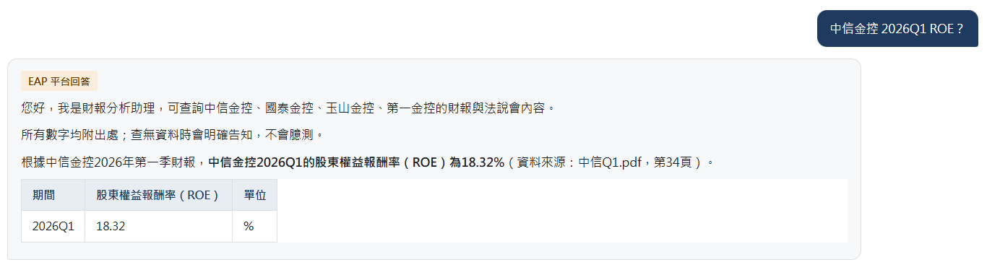
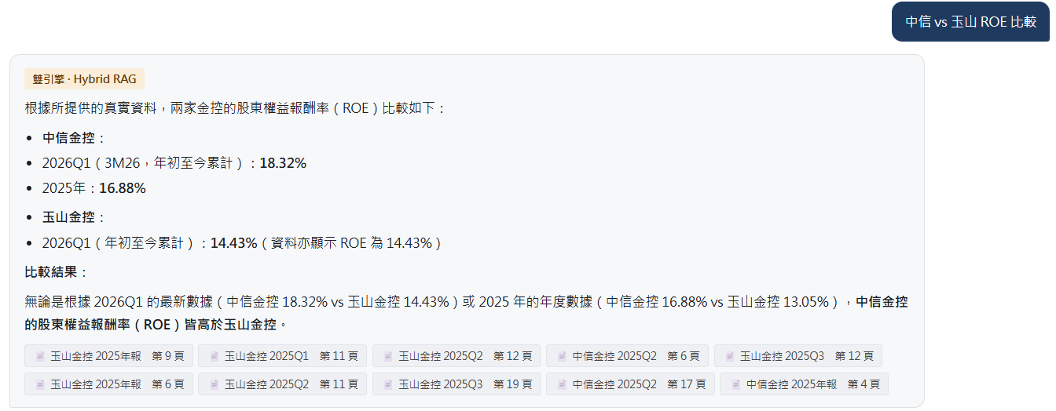
PLATFORM QA · EAP 平台實機問答
平台 QA 畫面
✓ 以 EAP 為主引擎，本地六道防護把關
比率題單位安全、平台答得準且附出處；本地交叉驗證即時比對，一致就通過、對不上就紅框標出——EAP 為主、本地把關。
「中信金控 2026Q1 ROE？」
「中信 vs 玉山 ROE 比較」→ 交叉驗證一致
None
Notes:
⏱13s｜檢索驗證：問法說會 → 引用逐字稿原句、附出處。以 EAP 為主、本地六道防護守——平台算差十倍或張冠李戴，紅框當場標出。

Slide 16
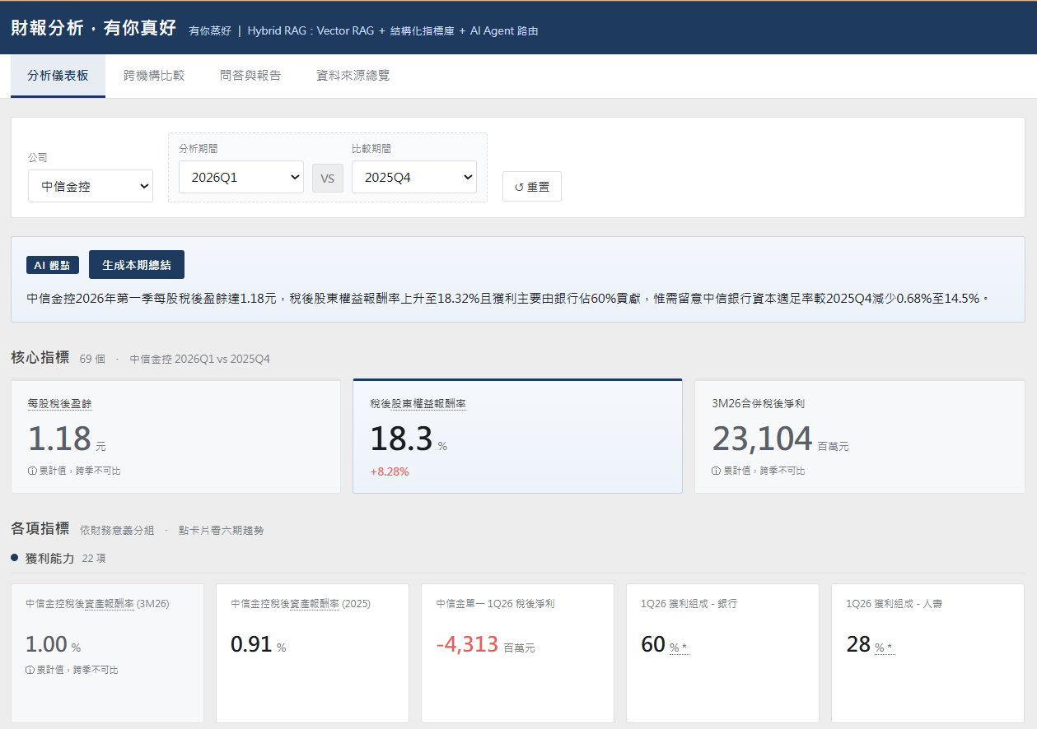
DEMO ① · 介面呈現 15% / Demo 30%
分析儀表板
● 核心指標卡 門面數字加大，投影機也看得清
● 依財務意義分組 獲利／資本／資產品質
● 單位自動補全 五層推定，涵蓋率 99.3%，推定值標＊
● 載入不留白 冷啟動顯示骨架與進度，不是一片空白
● 趨勢與術語 六期 sparkline、白話術語解釋；滑鼠、觸控、鍵盤三種操作都能開
13
Notes:
⏱40s（放慢，重頭戲）｜（切畫面）儀表板：重點數字放大、坐後面也看得到；照財務意義分組；單位自動補齊、涵蓋率九成九、推的標星號；點卡片看六季走勢。冷財報變成一眼看得懂。

Slide 17
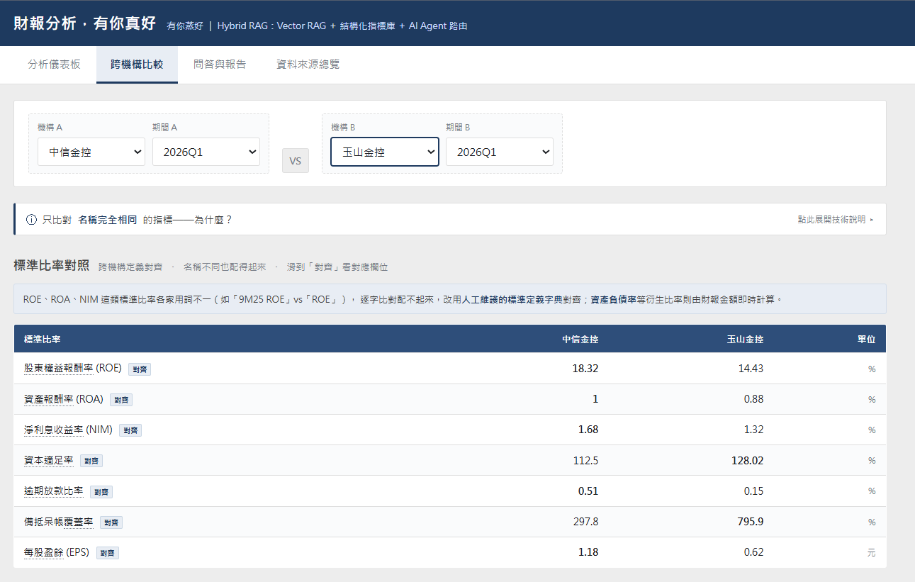
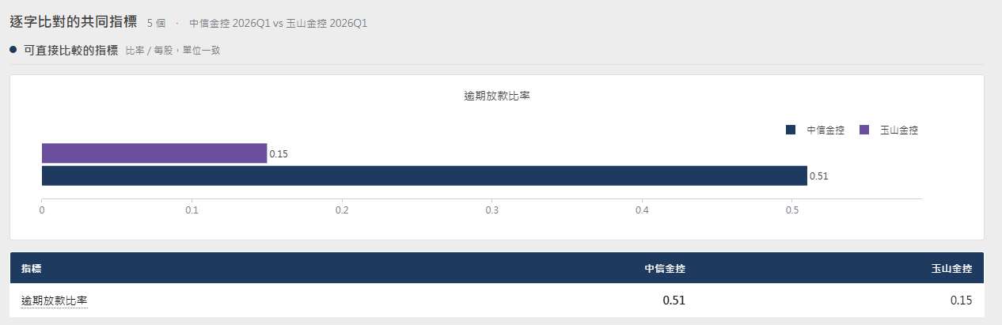
DEMO ② · Demo 30%
跨機構比較
● 億元對齊 絕對金額換算億元
● 標準比率對照 名稱不同也配得起來
● 雙序列圖 長條＋成長率折線
● 誠實揭露 點對齊看對應欄位
● 缺漏單位推定 漏標自動補
14
Notes:
⏱40s｜跨機構比較（我最喜歡）：不同公司／單位／叫法，系統自動換億元、自動對齊。中信 ROE 18.32、玉山 14.43，兩家擺一起高下立判，還告訴你拿哪兩欄對齊，不是黑箱。

Slide 18
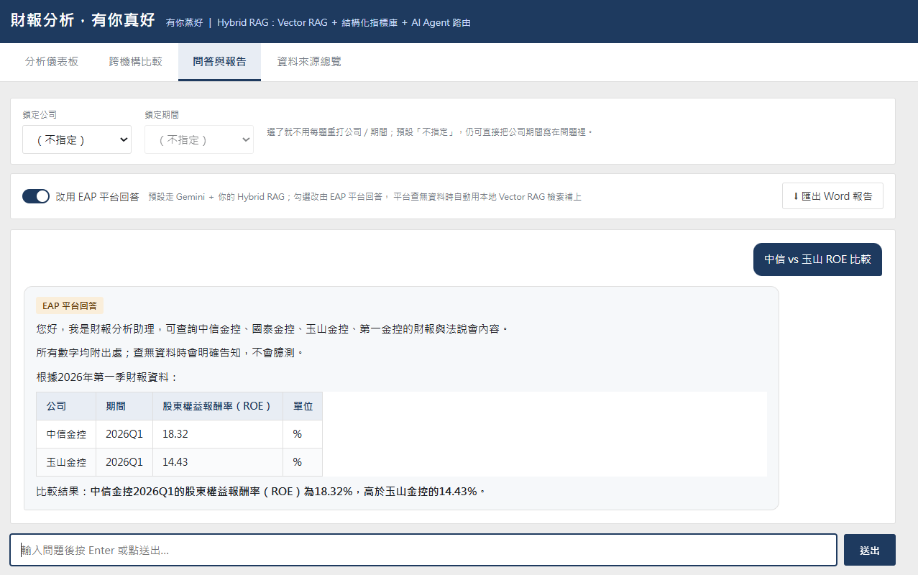
DEMO ③ · Demo 30%
問答與報告（EAP 為主）
● 逐字串流回答 SSE 串流，先報進度再逐字輸出，不用乾等十幾秒
● 範圍鎖定 選定公司／期間，後續提問免重打
● 六道防護 數字不符／引用別期／比較無效／未驗證，四色提示分嚴重度
● Vector RAG 補強 EAP 查無時，標準指標直接用本地指標庫數字回答，其餘改用逐字稿檢索補強
● 資料管線 Gemini VLM／STT 供料，本地驗證把關，一鍵匯出 Word
15
Notes:
⏱40s｜問答：一個字一個字串流、先報進度不用乾等；公司期間鎖定免重打；平台查不到本地自動補上；一鍵匯出 Word。（可現場問「國泰各子公司稅後淨利」讓它當場列出）

Slide 19
DEPLOYMENT & INNOVATION · 整合創新 15%
部署架構與整合創新
已上線、可介接、以 Vibe Coding 串接多 API 的完整系統
EAP 平台 API
Gemini API
使用者瀏覽器
Render 雲端
FastAPI 前後端同源
ChromaDB 向量庫
Graph 指標資料
EAP 平台
Gemini
ChromaDB
python-docx
Hybrid RAG（V＋G）
VLM／STT／備援
向量語意檢索
一鍵 Word 報告
已上線：Render 公開網址即可使用；EAP Hybrid RAG Chat API 可介接投研平台／券商 App／企業 IR。
以 Vibe Coding 串成能跑、能 Demo、能部署的系統，並補強雲端實務：串流心跳、原子寫入、路徑清理。
16
Notes:
⏱20s｜不是假象——已上線雲端、開網址就能用。瀏覽器／後端／EAP／Gemini／向量庫全串起來，一鍵出報告。真的做出來了。

Slide 20
BENEFITS & VALUE · 商業價值 20%
效益與價值
誰在用、解決什麼、帶來什麼
使用者角色B2B
跨機構秒比
數字可信
● 券商投顧：加值研究工具
● 金控 IR／財務：跨機構對標
● 投信／基金：快速盡職調查
● 財經媒體／教育：可信素材
單位／術語自動對齊
公式計算＋驗證
看得懂
一鍵報告
商業模式
術語白話化
對話→Word
● SaaS 訂閱：投研平台加值模組
● API 授權：券商／IR 系統介接
17
Notes:
⏱25s｜誰買單？券商投顧、金控 IR、投信基金。模式：B2B 訂閱＋API 授權。講白：本來人工三十分鐘，我們三十秒給你。

Slide 21
以 EAP Hybrid RAG 為核心，
讓財報人人看得懂、可信、可比。
已上線（Render）· 公開網址即可使用 · 現場實機 Demo
● 未來：延伸更多產業（不只金控）
● 更多語言的法說會、即時更新
● 從 Demo 走向可上線的投研工具
Thank you · Q & A
Notes:
⏱15s｜收尾：用 EAP Hybrid RAG，讓財報人人看得懂、可信、可比。謝謝評審，準備好回答問題了。｜緊張就記一句：可信、可比、看得懂。

